Slide 1
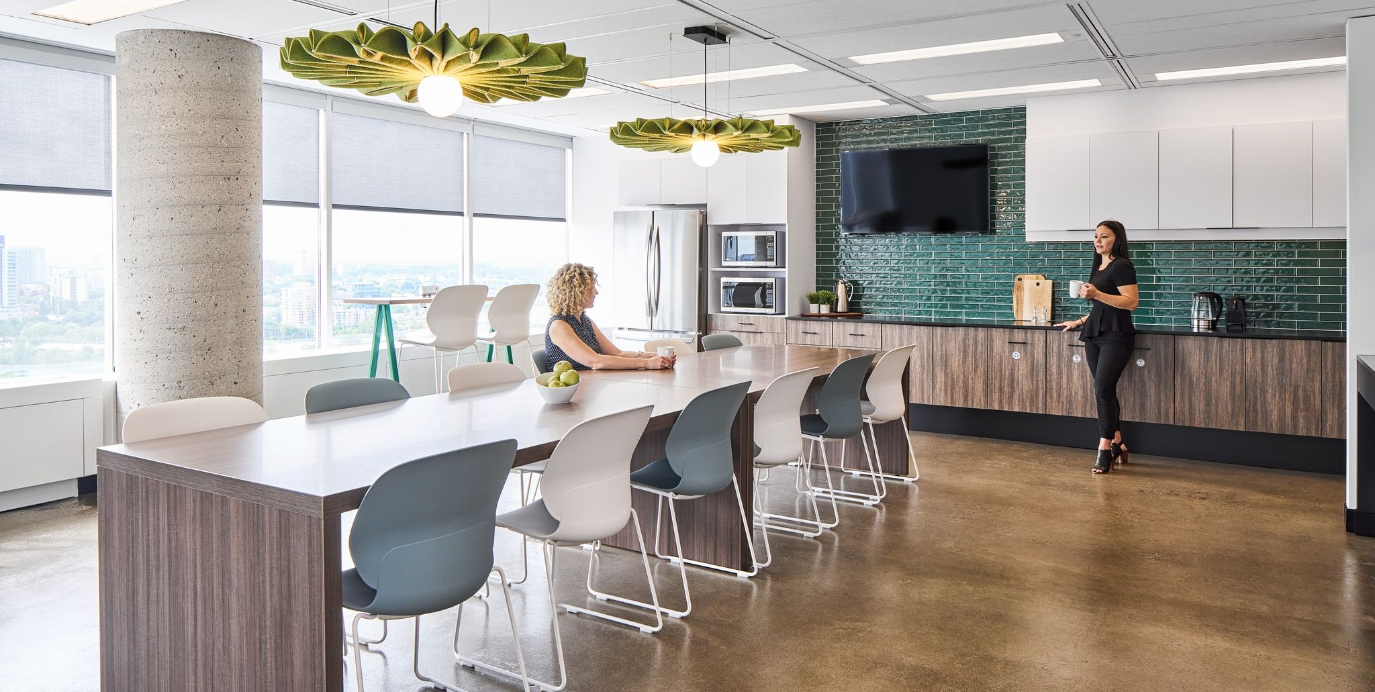
L’EXPÉRIENCE EMPLOYÉ DU RETOUR EN MILIEU DE TRAVAIL
Gestion des locaux et solutions en milieu de travail
Mars 2022

Slide 2
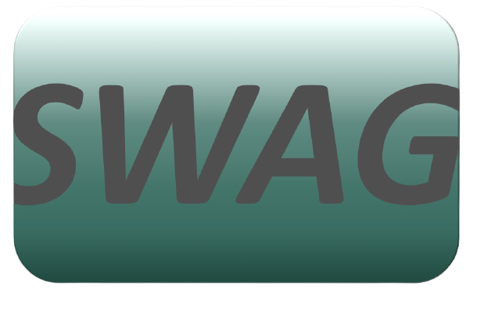
Qui sommes nous
Groupe conseil stratégique pour le milieu de travail
Centre d’expertise national de la gestion du changement en milieu de travail
PUBLIC CIBLE:
Leadership et équipes de gestion des locaux des clients
aider à démystifier et faire progresser la modernisation du milieu de travail
fournit des conseils holistiques, stratégiques et experts aux ministères clients à l'appui de leurs programmes de modernisation du lieu de travail pour l'avenir du travail
permet aux clients de comprendre les éléments critiques qui doivent être établis tout de suite en partant pour assurer une modernisation du milieu de travail réussite, ainsi que son adoption
Agit comme point d'accès unique et initial à toutes les informations et les services en stratégie de modernisation du milieu de travail
PUBLIC CIBLE:
Gestionnaires du changement qui offrent un soutien aux employés chez les ministères clients
Fournir des conseils et avis en matière de gestion du changement aux organisations clientes dans l’établissement d’un programme de gestion du changement et sa mise en œuvre dans le cadre d’un projet ou d’une initiative de modernisation du milieu de travail
Fournir une approche de gestion du changement et des outils spécialement développés pour guider les organisations clientes dans l’élaboration de leur programme de gestion du changement
Par l’entremise de notre communauté de pratique, offrir un forum aux gestionnaires du changement qui participent à des projets de modernisation du milieu de travail dans l’ensemble du gouvernement du Canada, pour apprendre et échanger sur les pratiques exemplaires et les expériences en matière de gestion du changement en milieu de travail.

Slide 3
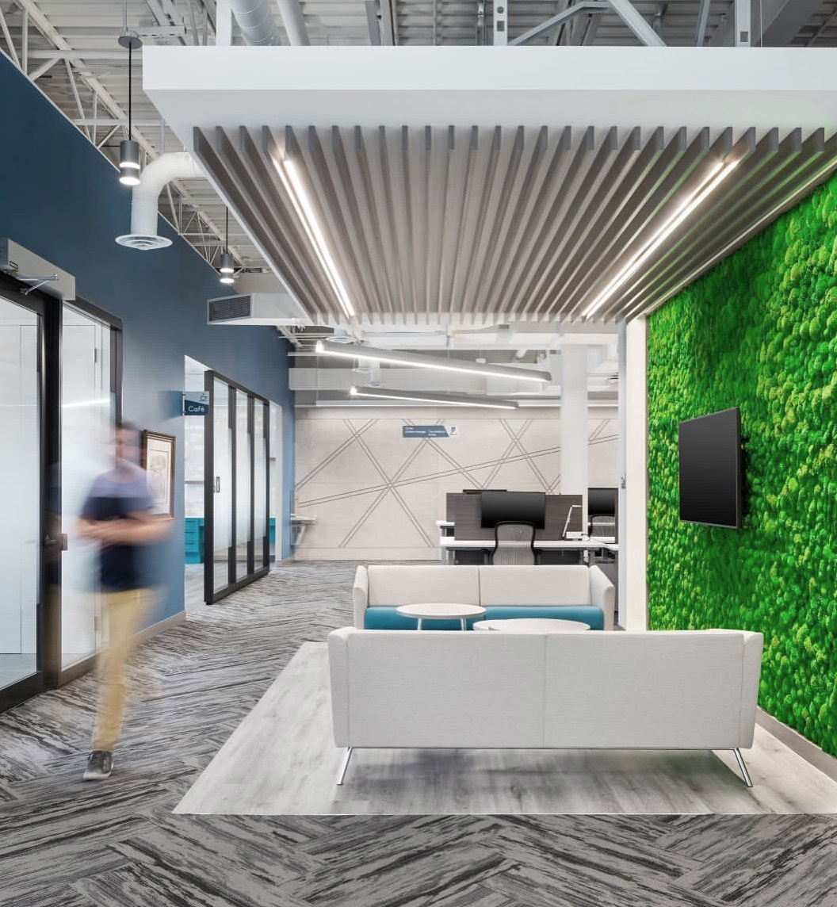
Définir votre stratégie de retour en milieu de travail
Que veulent nos employés? Qu’est-ce qui sera soutenu en termes de flexibilité à l’avenir? Comment la stratégie de retour soutient-elle la vision à long terme de notre milieu de travail? Comment pouvons-nous mieux soutenir les employés MAINTENANT avec ce que nous avons ACTUELLEMENT?

Slide 4
Scénarios de retour en milieu de travail
MODERNE, NON ATTRIBUÉ
VOICI L’OPPORTUNITÉ
L’AVENIR EST FLEXIBLE!
TÉLÉTRAVAIL NON SUPPORTÉ
FLEXIBILITÉ TOTALE ET TRAVAIL HYBRIDE*
COMMENT ÇA A TOUJOURS ÉTÉ
VOICI L’OPPORTUNITÉ
ESPACE DE BUREAU TRADITIONNEL ASSIGNÉ
*Le TRAVAIL HYBRIDE est un modèle de travail flexible qui permet aux gens de choisir où ils travaillent, généralement un équilibre entre la maison et le bureau, ou tout autre endroit tel qu’un site de cotravailGC. Le travail hybride permet à chaque individu de déterminer le bon équilibre entre les jours au bureau et les jours de travail à distance qui convient le mieux à ses besoins, à sa situation et à ses préférences personnelles.
Notes:
L’AVENIR EST FLEXIBLE Avantages Soutient ce que la grande majorité des employés veulent Optimise l’utilisation de l’espace Aligné sur les stratégies de futur du milieu de travail de nombreuses autres grandes organisations (reste compétitif pour attirer et retenir les talents) Risques Beaucoup de changements par rapport à la pandémie d’avant la pandémie Les changements doivent être bien gérés pour assurer une transition et une adoption réussies
COMMENT ÇA A TOUJOURS ÉTÉ Avantages Aucun changement à ce que c’était, familier, confortable Risques Les employés peuvent avoir l’impression de perdre les avantages qu’ils ont trouvés en travaillant à domicile pendant 2 ans Rappeler les employés à temps plein sans justification de « pourquoi » après 2 ans de travail à distance peut amener certains à chercher un nouvel emploi Être parmi les « derniers » à moderniser leur espace ET leur façon de travailler (difficile d’attirer et de retenir les talents)
OPPORTUNITÉ – HYBRIDE DANS L’ESPACE TRADITIONNEL Avantages Peut adopter des méthodes de travail modernes (non assignées, etc.) Possibilité de s’habituer à de nouvelles façons de travailler Sera prêt lorsque le lieu de travail physique sera modernisé Risques L’expérience en milieu de travail peut être inférieure à celle des organisations dotées d’un espace moderne
OPPORTUNITÉ - ESPACE MODERNE SANS FLEXIBILITÉ Avantages Possibilité d’adopter de nouveaux comportements dans un milieu de travail approprié, modernisé et favorable Peut progressivement comprendre les avantages supplémentaires d’un lieu de travail moderne pour la flexibilité d’utilisation (encore plus avec le travail hybride) Risques Les employés peuvent avoir l’impression de perdre les avantages qu’ils ont trouvés en travaillant à domicile pendant 2 ans Rappeler les employés à temps plein sans justification de « pourquoi » après 2 ans de travail à distance peut amener certains à chercher un nouvel emploi Être parmi les « derniers » à moderniser leur façon de travailler (difficile d’attirer et de retenir les talents)

Slide 5
L’intégration est la clé d’une expérience employé positive
ESPACE
Une stratégie de retour en milieu de travail axée sur la prestation et la mise en œuvre [QUI, QUOI, QUAND ET OÙ] tout en tenant compte de l’expérience employé en ajoutant les raisons et les moyens d’exécuter [POURQUOI ET COMMENT]
TECHNOLOGIE
CULTURE
EXPÉRIENCE EMPLOYÉ POSITIVE
Notes:
Les prochaines diapositives, nous nous concentrerons sur la création d’une expérience positive pour les employés, quelle que soit la stratégie de retour en milieu de travail choisie par votre organisation. Ici, vous pouvez voir que l’intégration de l’espace, de la technologie et de la culture est la clé d’une expérience positive pour les employés. Et il est également important de communiquer le POURQUOI et le COMMENT de votre stratégie de retour en milieu de travail.

Slide 6
Une approche centrée sur l’employé à la maison ou au bureau
accorde la priorité au bien-être mental et physique
Trousse de gestion du changement pour le retour en milieu de travail développé par le Centre d’expertise national de la gestion du changement en milieu de travail
accorde la priorité à la sécurité
adopte une approche agile
offre une certaine souplesse
met l’accent sur le changement des mentalités et des comportements
assure
l’accès à une formation et à des outils adéquats
Notes:
Une approche centrée sur l’employé est une approche qui :
Accorde la priorité au bien-être mental et physique
Adopte une approche Agile
Met l'accent sur le changement des mentalités et des comportements
Assure l'accès aux outils et à la formation adéquats
Offre une certaine souplesse
Accorde la priorité à la sécurité
Le Centre d’expertise national en gestion de la changement en milieu de travail a créé une trousse d’outils de gestion du changement pour planifier le Retour en milieu de travail avec plus d’informations sur ce sujet spécifique.

Slide 7
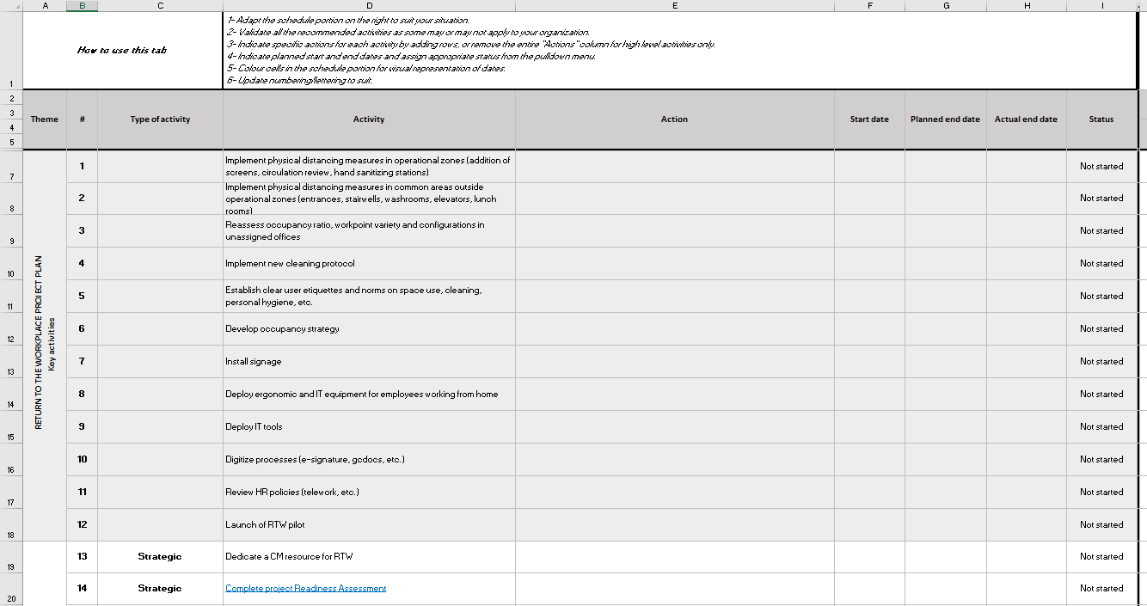
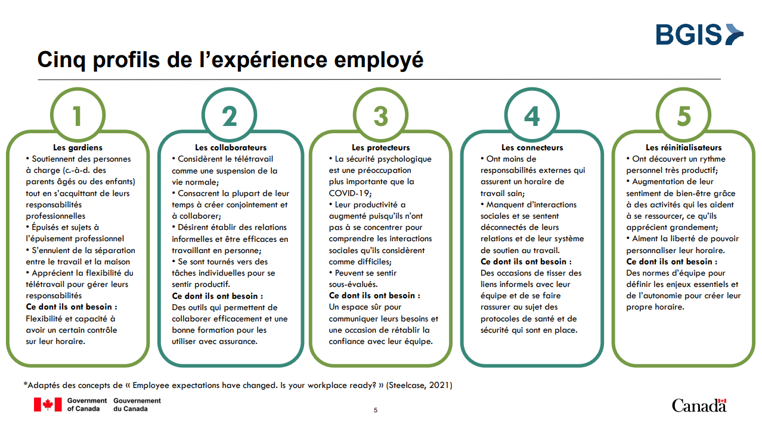
Tenez compte ▪ Consultez ▪ Communiquez (1 de 3)
Qu’est-ce qui a changé? - Travaillez avec vos collègues des TI et des RH pour identifier ce qui a changé. Des outils tels que le Plan intégré de GP-GC pour le RMT – Répertoire des changements et évaluation des répercussions et Ensemble des changements et des leçons retenues peuvent aider
De quoi les employés ont-ils besoin pour réussir? - Pensez à la formation sur les nouvelles mesures, outils, protocoles, procédures, méthodes de travail, etc. et assurez-vous que les gestionnaires sont équipés pour soutenir les employés tout au long de la transition
Comment les employés réagiront-ils à ces changements? - Au cours des 2 dernières années, les expériences ont été aussi diverses que le nombre d’employés dans votre organisation. Il est important de prendre en compte leurs perspectives uniques – des personas, comme celles proposées par BGIS, peuvent être un bon début
Notes:
Il existe un modèle pour les considérations relatives à l’expérience des employés que nous aimons vraiment et qui a été développé par BGIS Tenant Facilities Management Services. Ils proposent l’approche Tenez compte, Consultez, Communiquez.
Dans ‘Tenez compte’, il est important de considérer ce qui a changé, ce dont les employés ont besoin pour réussir et comment les employés réagiront à ces changements. L’utilisation de personas comme celles développées par BGIS peuvent être un début afin d’imaginer les perspectives uniques de chaque employé.

Slide 8
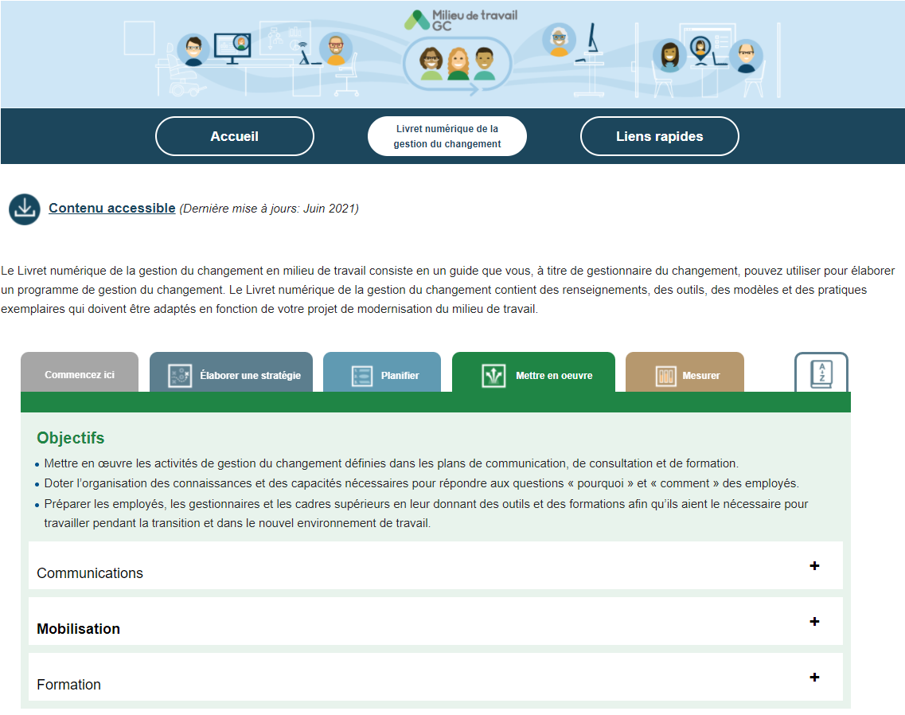
Tenez compte ▪ Consultez ▪ Communiquez (2 de 3)
Sondez vos employés Assurez-vous d’être très clair sur le contexte dans lequel vous posez les questions. Quel est le plan de l’organisation pour l’avenir? Leur contribution affectera-t-elle directement les décisions de l’organisation ?
Tenex compte de plusieurs sources Consulter à la fois au niveau général pour identifier les tendances et au niveau individuel pour trouver des solutions à des circonstances uniques ou spéciales
Gardez le pouls Les besoins et les préférences des employés changent au fil du temps. Assurez-vous d’avoir des données pertinentes pour votre prise de décision. Maintenez l’engagement des employés et posez des questions même une fois que vous avez rouvert vos bureaux
Trouvez des idées et des ressources sur la façon de consulter et de faire participer les employés dans le Livret numérique de la gestion du changement de SPAC (dans la section Mettre en œuvre -> Mobilisation)
Notes:
Dans ‘consultez’, il est important de sonder les employés pour comprendre leurs besoins, à la fois à un niveau général pour identifier les tendances et au niveau individuel pour trouver des solutions à des circonstances uniques ou spéciales. Les besoins et les préférences des employés changent au fil du temps. Assurez-vous d’avoir des données pertinentes pour votre prise de décision. Maintenez l’engagement des employés et posez des questions même une fois que vous avez rouvert vos bureaux. Vous trouverez des idées sur la consultation et la mobilisation dans le Livret numérique de la gestion du changement de SPAC.

Slide 9
Tenez compte ▪ Consultez ▪ Communiquez (3 de 3)
Commencez maintenant! Même si votre organisation n’a pas finaliser tous les détails, il est important de communiquer ce que vous savez et que vous travaillez sur ce que vous ne savez pas. L’absence de communication peut causer de l’anxiété chez les employés
Inclure le POURQUOI et le COMMENT Les employés voudront comprendre pourquoi des décisions spécifiques ont été prises – si vous le pouvez, établissez des liens avec la vision de l’organisation pour l’avenir du travail
Utiliser plusieurs canaux Selon les objectifs de la communication, déterminez qui est le meilleur expéditeur et quel véhicule de communication doit être utilisé. Ce modèle de communication (en annexe) peut servir de point de départ
NOUVEL outil à venir bientôt!
Notes:
Enfin, pour ‘Communiquez’, il est important d’avoir des communications claires, transparentes et fréquentes sur le retour en milieu de travail. Si votre organisation n’a pas encore communiqué à ce sujet, cela devrait commencer dès que possible! Pour aider les organisations avec cela, nous finalisons un nouvel outil qui contiendra des informations importantes que vous devriez avoir qui sont nécessaires pour communiquer sur le retour en milieu de travail, des conseils utiles et des exemples de communications aux employés sur le retour en milieu de travail qui peuvent être utilisés comme source d’inspiration. Nous nous attendons à ce que cet outil soit prêt dans la semaine prochaine et nous le partagerons avec la communauté dès qu’il le sera.

Slide 10
Utilisez le modèle ADKAR pour vous assurer que les employés sont prêts
Je comprends pourquoi...
Je décide de...
Je sais comment...
Je suis capable de...
Je vais continuer à...
Sensibilisation
(Awareness)
Volonté
(Desire)
Connaissance
(Knowledge)
Capacité
(Ability)
Renforcement (Reinforcement)
Notes:
Le dernier outil que je veux mentionner rapidement est le modèle ADKAR de PROSCI. Vous n’avez pas besoin d’être un expert en gestion du changement pour l’utiliser. Il est facile d’utiliser le modèle ADKAR pour voir si votre stratégie de retour en milieu de travail a pris en compte tous les éléments requis pour une expérience employé positive. En fin de compte, vous voulez que vos employés comprennent pourquoi le changement est nécessaire, décident de participer au changement, sachent comment changer, deviennent capables de changer et continuent avec la nouvelle façon de travailler. Il y a des diapositives dans l’annexe où nous examinons chacun de ces éléments plus en détail.

Slide 11
Questions?
Si vous avez des questions sur la conception votre stratégie de retour en milieu de travail :
Véronique Boton
Veronique.boton@tpsgc-pwsgc.gc.ca
613-698-2704
Si vous avez des questions sur la conception de votre expérience employé :
Chantal Bemeur
Chantal.bemeur@tpsgc-pwsgc.gc.ca
613-286-7326

Slide 12
Annexe

Slide 13
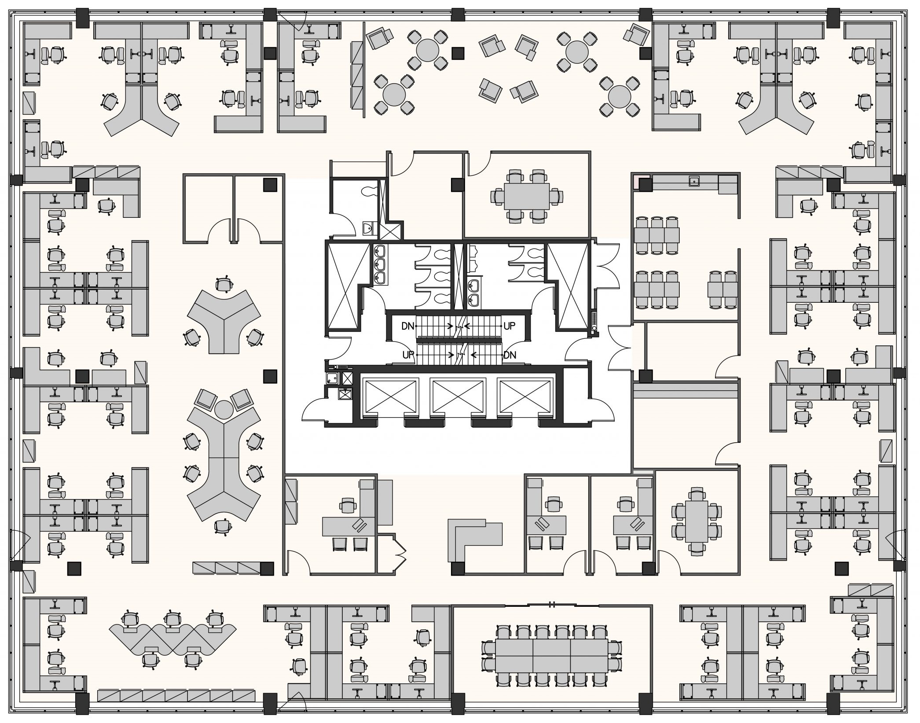
Santé et sécurité en milieu de travail
Espace partagé dans les lieux de travail traditionnels assignés :
Risque de donner un faux sentiment de sécurité aux occupants
Notes:
Même dans les milieux de travail traditionnels et assignés, la plupart des espaces sont partagés, ce qui peut donner un faux sentiment de sécurité.

Slide 14
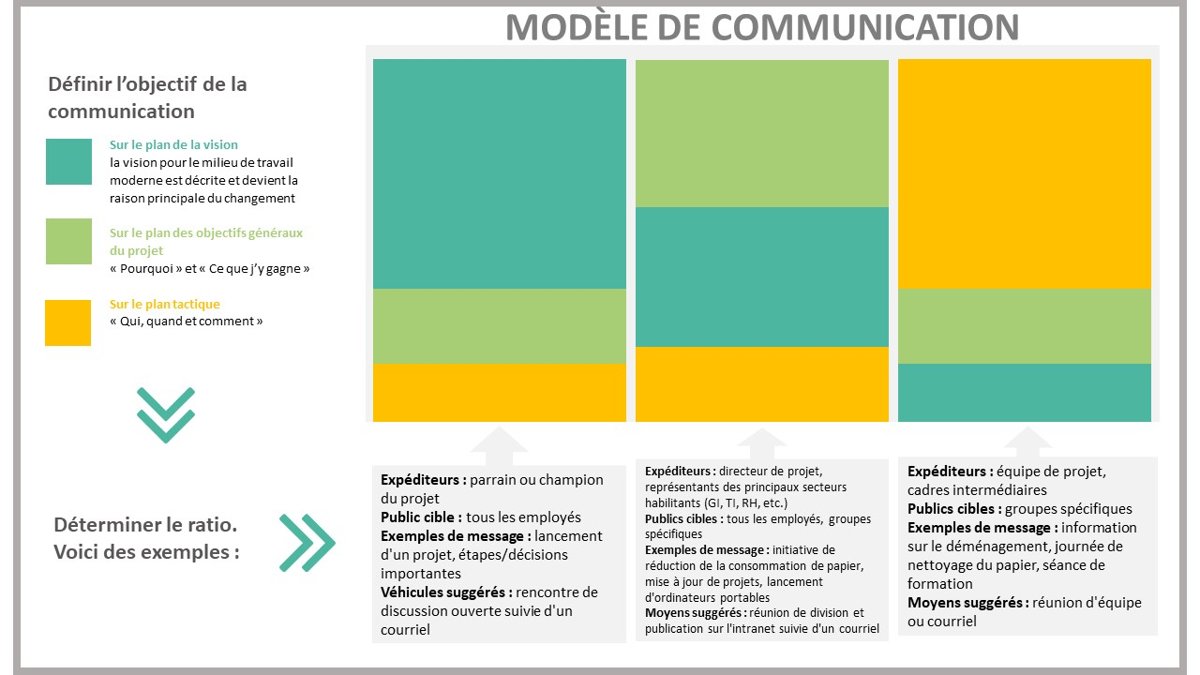
Modèle de communication
Ce modèle est tiré du Livret numérique de la gestion du changement dans le contexte d’un projet de modernisation du milieu de travail. Les mêmes principes peuvent être appliqués à une stratégie pour le retour en milieu de travail :

Slide 15
Comment créer ADKAR chez les employés (Sensibilisation)
Sensibilisation
(Awareness)
Communications
Comprendre le besoin de changement et la nature du changement
La transparence et l’exactitude des communications sont essentielles à la crédibilité et à la confiance Utilisez un langage simple et de l’empathie pour respecter les réponses émotionnelles Une communication claire sur ce qui a changé (physique et protocoles) et ce qui reste le même aidera à réduire l’anxiété Canaux de communication : considérez que les gens ont besoin d’entendre l’information de plusieurs façons Considérez que les messages devront être communiqués plusieurs fois : avant, pendant et après leur retour au travail. Travaillez avec toutes les parties prenantes impliquées pour assurer l’alignement entre les messages et les protocoles clés afin d’éviter toute confusion
En l’absence de SENSIBILISATION vous pouvez voir :
résistance des employés retards dans la mise en œuvre

Slide 16
Comment créer ADKAR chez les employés (Volonté)
Volonté
(Desire)
Montrer les avantages, qu’est-ce que cela m’apporte?
Volonté de soutenir le changement, de participer et de s’engager
Envisagez d’inciter les employés à donner de la rétroaction, à partager leurs préoccupations et leurs besoins Envisager de mettre en place un mécanisme pour recueillir les commentaires des employés sur les processus, les outils disponibles, l’information partagée et le soutien dont ils ont besoin pour effectuer leur travail à la maison et au bureau Soyez prêt à écouter et à répondre aux préoccupations des employés Les gestionnaires devraient échanger souvent avec leur équipe et leurs employés
En l’absence de VOLONTÉ vous pouvez voir :
démission plus fréquentes baisse de la productivité

Slide 17
Comment créer ADKAR chez les employés (Connaissance)
Connaissance
(Knowledge)
Formation, développement des compétences
Avoir accès à des ressources sur la façon de changer, de nouvelles compétences et de nouveaux comportements
Veiller à ce que les employés reçoivent une formation sur les nouvelles mesures, les nouveaux outils, protocoles, procédures, méthodes de travail, etc. S’assurer que les gestionnaires sont équipés pour soutenir les employés tout au long de la transition. Les gestionnaires jouent un rôle clé dans l’expérience des employés dans le retour en milieu de travail; par conséquent, il est essentiel qu’ils soient eux-mêmes adéquatement équipés
En l’absence de CONNAISSANCE vous pouvez voir :
utilisation réduite ou utilisation incorrecte de nouveaux processus et outils

Slide 18
Comment créer ADKAR chez les employés (Capacité)
Capacité
(Ability)
Orientation/Mode d’emploi, pilotes
S’impliquer et croire au changement, utiliser de nouvelles connaissances sur la façon de changer, de nouvelles compétences et de nouveaux comportements
Fournir des boîtes à outils pour les gestionnaires et les dirigeants S’il y a une occasion pour les employés de se rendre au bureau avant le retour réel, pensez à offrir des visites en personne. Les employés peuvent se familiariser avec un nouvel aménagement d’étage, un nouveau bâtiment, de nouveaux protocoles sanitaires, le stationnement, etc. avant leur premier jour de retour en milieu de travail.
En l’absence de CAPACITÉ vous pouvez voir :
réduction soutenue de la productivité

Slide 19
Comment créer ADKAR chez les employés (Renforcement)
Renforcement (Reinforcement)
Récompense/reconnaissance
Adopter la nouvelle façon, vivre avec et soutenir le changement
Continuez d’envoyer des communications de la part des hauts dirigeants sur les nouvelles façons de travailler et célébrez les succès du retour en milieu de travail Assurez vous que les gestionnaires sont équipés pour poursuivre les discussions sur le retour en milieu de travail lors de leurs réunions d’équipe Reconnaissez et récompensez les employés qui adoptent de nouvelles façons de travailler (à la maison ou au bureau)
En l’absence de RENFORCEMENT vous pouvez voir :
les employés reviennent aux anciennes méthodes l’organisation crée un historique de changements mal gérés

Slide 20
Références
Livret numérique de la gestion du changement en milieu de travail de SPAC (gcpedia.gc.ca)
Trousse de gestion du changement pour le retour en milieu de travail (ZIP)
Trousse de gestion du changement pour planifier le retour en milieu de travail (PowerPoint)
Plan intégré de GP-GC pour le RMT – Répertoire des changements et évaluation des répercussions (Excel)
Guide et pratiques pour un retour sécuritaire sur les lieux de travail compte tenu de l’assouplissement des restrictions
Directives de SPAC relatives à la gestion d’immeubles en contexte de maladie à coronavirus 2019 (COVID-19)
Renseignements à l’intention des employés du gouvernement du Canada : maladie à coronavirus (COVID-19)
Trousse d’orientation pour soutenir l’assouplissement des restrictions dans les lieux de travail fédéraux
https://www.csps-efpc.gc.ca/tools/jobaids/orientation-package-fra.aspx
https://www.csps-efpc.gc.ca/tools/jobaids/orientation-package-fra.aspx

Slide 21
Références (suite)
Fiche sommaire de la séance S’adapter au changement de la Communauté de pratique de la gestion du changement en milieu de travail qui a eu lieu le 9 juin 2020. L’objectif de la séance consistait à créer une collection de changements en milieu de travail et de leçons apprises de la situation pandémique actuelle.
Retour en milieu de travail - Guide d'expérience employé par BGIS - FR (gcconnex.gc.ca)
COVID-19 et la conception du MILIEU DE TRAVAIL GC

